Slide 1
耿晨歌的课件、讲课似乎是按照第五版教材来的
所以这里整理的也都是第五版教材的内容

Slide 2
0 导论
第一章 计算机系统概述
第二章 操作系统概述

Slide 3
操作系统策略(6)
批处理系统（非交互式，不允许用户控制作业）
分时系统（支持多个用户，及时响应用户）
个人计算机和工作站（单用户，用户自由控制）
嵌入式系统（为特定的计算任务保证响应时间）
小型通信计算机（特殊任务，资源受限）
网络技术（网络将多种计算机系统连结在一起）
嵌入式操作系统
包含计算机的复杂设备
用户：一组传感器和激励器
实时计算：规定时间内接受到系统对它的处理结果
功耗：有时是使用电池供电，这时候需要考虑处理器的功耗

Slide 4
1 进程
第三章 进程描述和控制

Slide 5
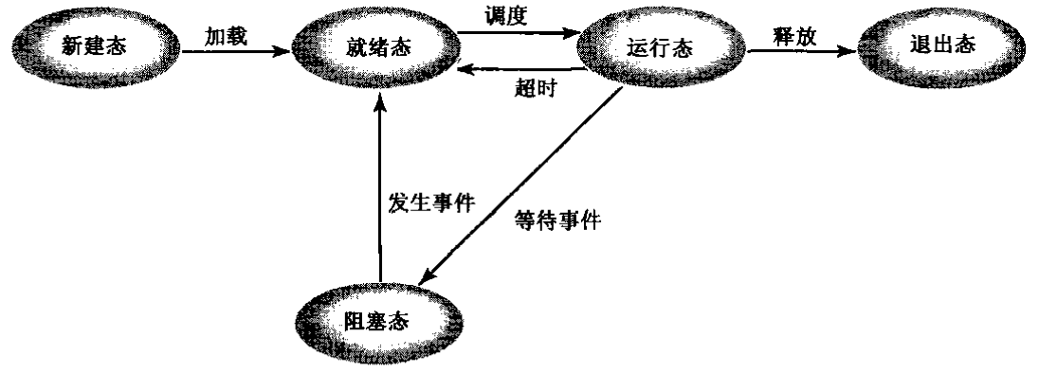
五状态进程模型
3 五状态进程模型.png

Slide 6
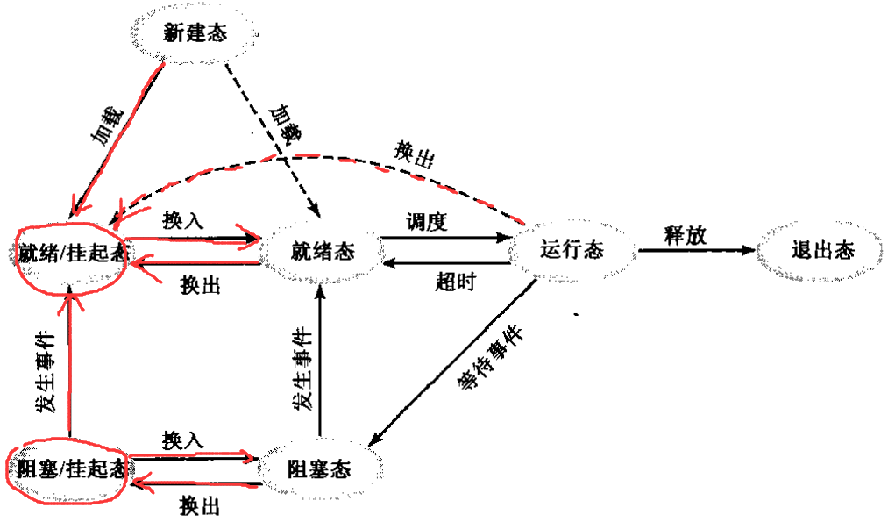
有挂起态的进程状态转换图
3 有挂起态的进程状态转换图.png

Slide 7
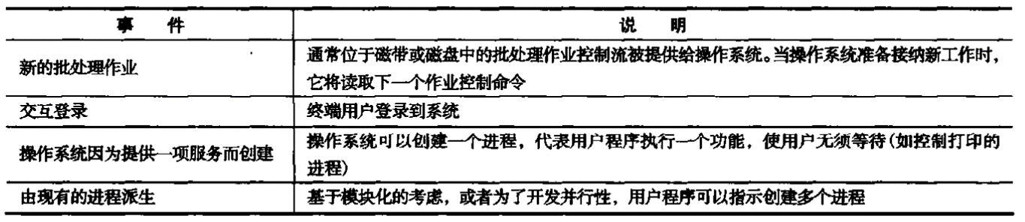
导致进程创建的事件
新的批处理作业
交互登录
操作系统因为提供一项服务而创建
由现有的进程派生

Slide 8
【进程上下文】进程控制块（PCB）中的典型元素
进程标识信息
标识符（PID、PPID、UID）
进程状态信息
用户可见寄存器
控制和状态寄存器（程序计数器、条件码、状态信息）
栈指针
进程控制信息
调度和状态信息（进程状态、优先级、调度相关信息、事件）
3 进程控制模块PCB中的典型元素.png

Slide 9
交换及其目的
含义：把主存中某个进程的一部分或者全部内容转移到磁盘。
目的：当主存中没有处于就绪态的进程时，操作系统就把一个阻塞的进程换出到磁盘中的挂起队列，从而使另一个进程可以进入主存执行。

Slide 10
操作系统创建一个新进程的步骤(5)
分配一个唯一的PID
分配空间
初始化进程控制块PCB
设置正确的连接（如放入正确的调度队列）
创建或扩充其他数据结构（如操作系统的日志文件）
3 操作系统创建新进程的步骤.png

Slide 11
进程切换的步骤(7)
保存处理器上下文环境
更新被换出进程的PCB
将被换出进程的PCB移到相应的队列
选择另一个进程执行
更新所选进程的PCB
更新内存管理的数据结构
恢复所选进程在上次换出前的处理器上下文环境
3 进程切换的步骤.png

Slide 12
2 线程
第四章 线程

Slide 13
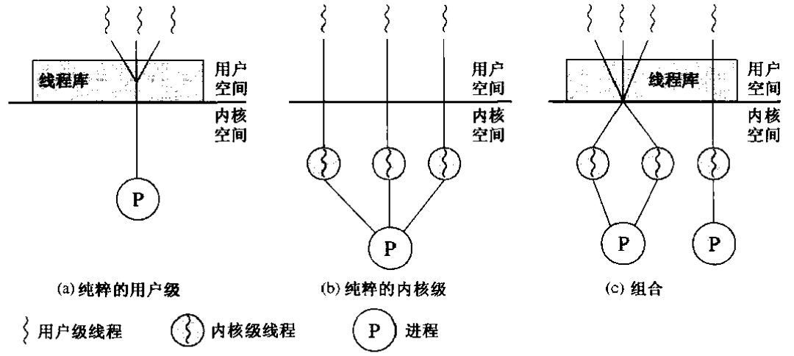
名词解释
用户级线程：有关线程管理的工作都由应用程序完成，内核意识不到线程的存在；
内核级线程：有关线程管理的工作都由内核完成，应用程序没有进行线程管理的代码；
4 用户级线程相对于内核级线程的优点.png
4 用户级线程相对于内核级线程的缺点.png

Slide 14
使用线程相比于使用进程的好处
创建快：在已有进程中创建新线程比创建一个全新的进程快得多
终止快：终止一个线程比终止一个进程快
切换快：同一进程内线程间切换比进程间切换快
通信效率提高：线程提高了不同的执行程序间的通信效率
4 线程相对于进程的好处.png

Slide 15
微内核相比于单体内核的优点(7)
一致接口：进程不需要区分是内核级服务还是用户级服务，因为所有服务都是通过消息传递提供的。
可扩展性：允许增加新的服务以及在同一个功能区域中提供多个服务。
灵活性：不仅可以在操作系统中增加新功能，还可以删减现有的功能，以产生一个更小、更有效的实现。
可移植性：所有或者至少大部分处理器专用代码都在微内核中。因此，当把系统移植到一个处理器上时只需要很少的变化，而且易于进行逻辑上的归类。
可靠性：小的微内核可以被严格地测试，它使用少量的应用程序编程接口（API），这就为内核外部的操作系统服务产生高质量的代码提供了机会。
分布式系统支持：微内核通信中消息的方向性决定了它对分布式系统的支持。
面向对象操作系统环境：在微内核设计和操作系统模块化扩展的开发中都可以借助面向对象方法的原理。
缺点：通过微内核构造和发送信息、接受应答并解码所花费的时间比一次系统调用的时间要多。

Slide 16
3 同步与互斥
第五章 并发性：互斥和同步

Slide 17
名词解释
临界区
一段访问共享资源的代码，当另一个进程在运行这段代码时， 该进程就不能运行这段代码
死锁
两个或两个以上的进程因其中每个进程都在等待其他进程做完 某件事情而不能继续执行的情形
竞争条件
多个线程（进程）在读写一个共享数据时结果依赖于它们执行 的相对时间的情形
信号量
两个或多个进程可以通过简单的信号进行合作，使一个进程可 以被迫在某个位置停止，直到它收到一个特定的信号，以防止 关键代码（尤其是临界区）不被并发调用

Slide 18
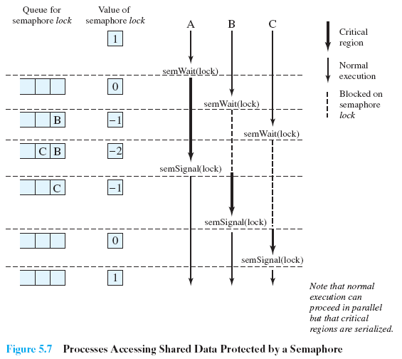
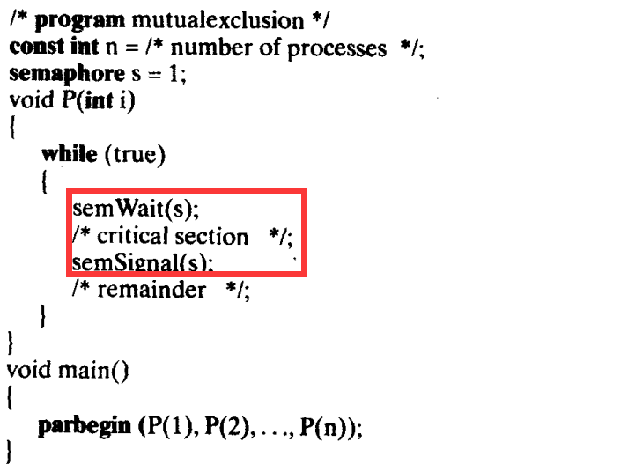
互斥的实现方法：
信号量实现互斥

Slide 19
Readers/Writers 问题
一个数据区，为多个进程共享
有些进程只对数据区作读操作，有些只写
要满足的条件:
多个readers可能同时读一个文件
同一时刻，只能有一个 writer可执行写操作
如果writer正在写入文件期间，reader不能读.
Notes:
The readers/writers problem is:
There is a data area shared among a number of processes.
The data area could be a file, a block of main memory,or even a bank of processor registers.
There are a number of processes that only read the data area (readers) and a number that only write to the data area (writers).
The conditions that must be satisfied are as follows:
1. Any number of readers may simultaneously read the file.
2. Only one writer at a time may write to the file.
3. If a writer is writing to the file, no reader may read it.

Slide 20
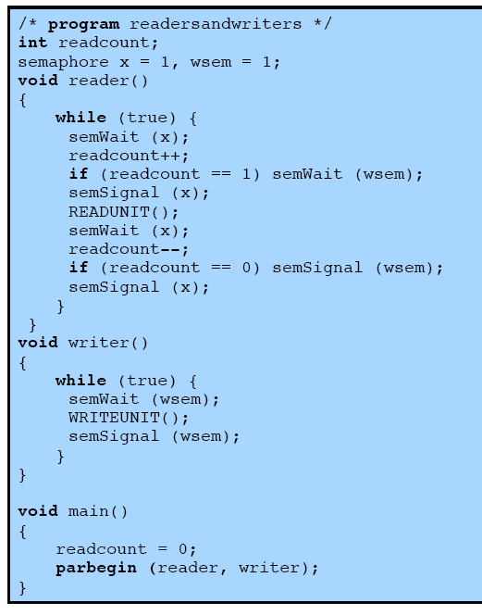
Readers 优先
当有读者在读的时候，不允许写者写，而且其他读者仍旧可以申请读
信号量wsem：保证读写互斥
信号量x：保护临界区readcount
Writer可能出现饥饿
第一个
读者上锁
最后一个读者解锁
写者上锁
Notes:
写进程只等待wsem信号。只要wsem允许即可写入
读进程
第一个读进程需要检查wsem，即没有其它写进程在占用
读前，在信号x保护下readcount++，读后，在信号x保护下readcount—
在readcount为0时，开放wsem信号
这种情况下，writer可能会发生 饥饿
This solution uses semaphores, showing one instance each of a reader and a writer; the solution does not change for multiple readers and writers.
Once a single reader has begun to access the data area, it is possible for readers to retain control of the data area as long as there is at least one reader in the act of reading.
Therefore, writers are subject to starvation.

Slide 21
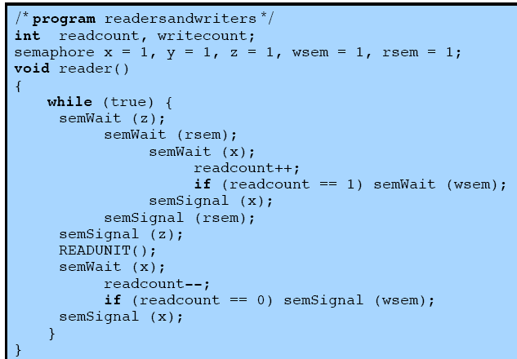
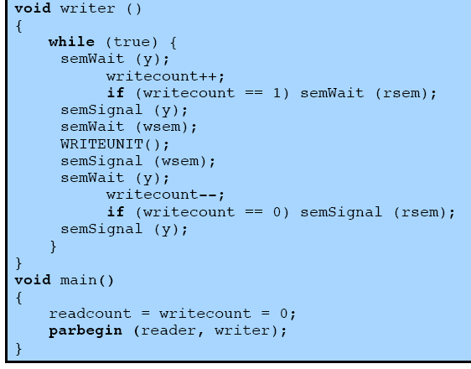
Writers 优先
当写者想写的时候，读者不能申请读
信号量x：保护临界区readcount
信号量y：保护临界区writecount
信号量z：保证只有一个读者在rsem信号上排队，当写者想写时它只需要等待一个读者
信号量wsem：保证读写互斥
信号量rsem：当写者想写时，禁止读者申请读
Notes:
Rsem: 当至少有一个写进程准备访问数据区时，用于禁止所有的读进程
只允许一个读进程在rsem上排队，所有其他进程在等待rsem之前，在信号z上排队
This solution guarantees that no new readers are allowed access to the data area once at least one writer has declared a desire to write.
Continued on next slide

Slide 22
4 死锁与饥饿
第六章 并发性：死锁和饥饿

Slide 23
死锁发生的必要条件
互斥（一个资源同时只能一个进程使用）
持有并等待（一个进程持有已分配资源并等待分配其他资源）
不可剥夺（资源在被进程占有时不能被强制剥夺）
循环等待（存在一个封闭的进程链，每个进程至少占有下一个进程所需要的一个资源）

Slide 24
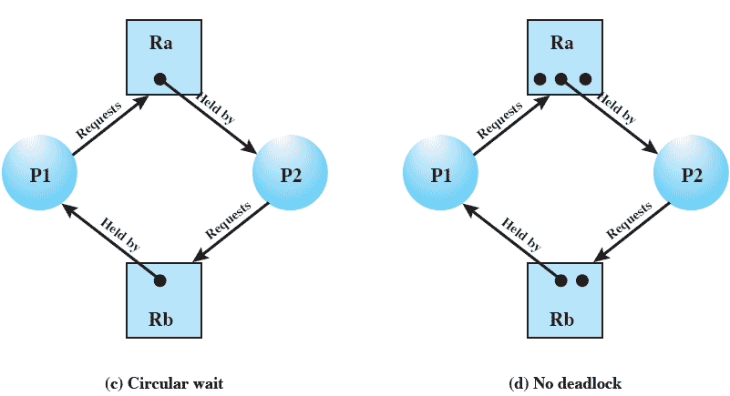
死锁时的资源分配图
每个方框是一组资源
每个圆点是一个资源
每个圆是一个进程
箭头分为请求边和分配边
请求边：由某一个进程指向某一组资源
分配边：由某一个资源指向某一个进程

Slide 25
死锁条件1 & 2
互斥 Mutual Exclusion
这无法禁止，OS必须提供这样的机制
持有并等待 Hold and Wait
要求进程一次请求全部他所需要的资源
Notes:
Mutual Exclusion
The first of the four listed conditions cannot be disallowed (in general).
If access to a resource requires mutual exclusion, then mutual exclusion must be supported by the OS.
Some resources, such as files, may allow multiple accesses for reads but only exclusive access for writes.
Even in this case, deadlock can occur if more than one process requires write permission.
Hold an Wait
Can be prevented by requiring that a process request all of its required resources at one time and blocking the process until all requests can be granted simultaneously.
This approach is inefficient in two ways.
1) a process may be held up for a long time waiting for all of its resource requests to be filled, when in fact it could have proceeded with only some of the resources.
resources allocated to a process may remain unused for a considerable period, during which time they are denied to other processes.
Another problem is that a process may not know in advance all of the resources that it will require.
There is also the practical problem created by the use of modular programming or a multithreaded structure for an application.
An application would need to be aware of all resources that will be requested at all levels or in all modules to make the simultaneous request.

Slide 26
死锁条件 3 & 4
不可剥夺 No Preemption
进程必须释放资源，下次再请求
允许OS强制要求进程释放资源
只有在资源状态可以很容易恢复的情况下，这种方法才可用
循环等待 Circular Wait
将资源类型定义为线性顺序，如果进程已经分配到了R类型的资源，那么它接下来请求的资源只能是排在R类型之后的资源类型
Notes:
No Preemption
can be prevented in several ways.
If a process holding certain resources is denied a further request, that process must release its original resources and, if necessary, request them again together with the additional resource.
If a process requests a resource that is currently held by another process, the OS may preempt the second process and require it to release its resources.
This latter scheme would prevent deadlock only if no two processes possessed the same priority.
This approach is practical only with resources whose state can be easily saved and restored later, as is the case with a processor.
Circular Wait
Can be prevented by defining a linear ordering of resource types.
As with hold-and-wait prevention, circular-wait prevention may be inefficient, slowing down processes and denying resource access unnecessarily.

Slide 27
资源分配拒绝
又称银行家算法the banker’s algorithm
一种资源分配拒绝策略
考虑一个系统，它有固定个数的进程和固定数目的资源，任何时候一个进程可能分配0或多个资源
系统的状态是当前分配给进程的资源数
安全状态表示至少有一个时序不会导致死锁
不安全状态自然就指不安全的状态
Notes:
Movie button goes to http://gaia.ecs.csus.edu/~zhangd/oscal/Banker/Banker.html

Slide 28
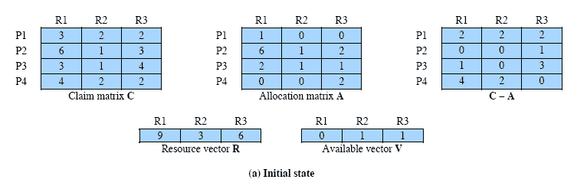
确定安全状态
系统中包含四个进程和三个资源
分配图如下
问题：这是否是安全状态?
Resources available after allocation
Amount of Existing Resources
Notes:
Animation: Callouts explain resource parts of figure
This figure shows the state of a system consisting of four processes and three resources.
Total amount of resources
R1 = 9
R2 = 3
R3 = 6
In the current state allocations have been made to the four processes, leaving available
1 unit of R2
1 unit of R3
Is this a safe state?
To answer this question, we ask an intermediate question:
Can any of the four processes be run to completion with the resources available?
That is, can the difference between the maximum requirement and current allocation for any process be met with the available resources?

Slide 29
分析各进程
是否存在一个进程可以运行到结束？
对所有j ，要求C_{ij} - A_{ij} ≤ V_{j},
P1不可能了,
它只有1个R1，而P1还需要2个R1, 2个R2和2个R3.
如果分配一个 R3给 P2,
则 P2可以获得所需的最大资源数，并运行至结束，然后就可以归还资源到可用资源池

Slide 30
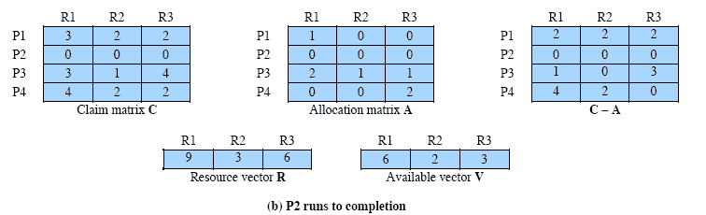
P2运行结束后
其它进程可以运行至结束么?
P2运行结束了
Notes:
In this case, each of the remaining processes could be completed as shown on the next slides

Slide 31
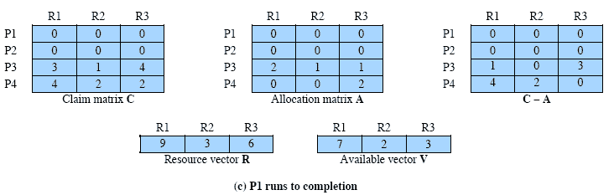
挑选P1使之运行结束
Notes:
Suppose we choose P1,
allocate the required resources,
complete P1,
and return all of P1’s resources to the available pool.
We are left in the state shown in Figure 6.7c on this slide

Slide 32
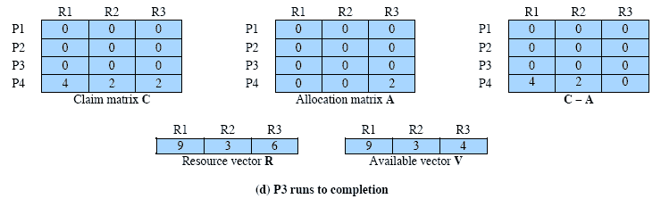
挑选P3使之运行结束
于是，刚才6.7a中的状态是安全的.
Notes:
P3 completes, resulting in the state of Figure 6.7d shown on this slide
Finally, we can complete P4. At this point, all of the processes have been run to completion.
Thus, the state defined by Figure 6.7a is a safe state.

Slide 33
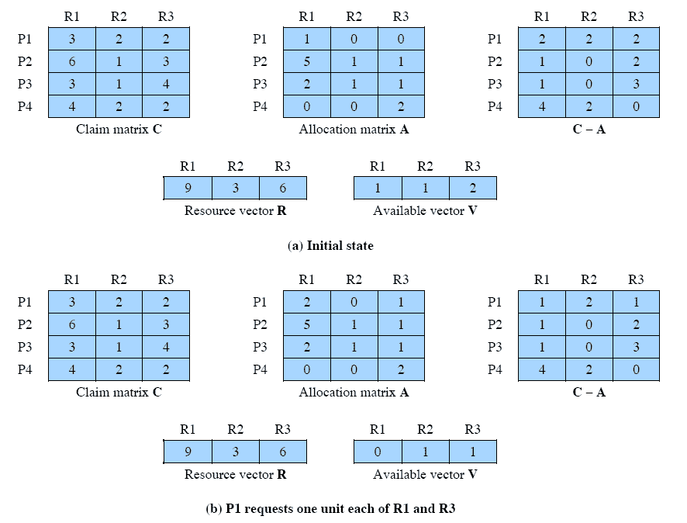
确定是不是安全状态
假设P1多请求一个R1和一个R3.
这样安全么?
不安全！
Notes:
Suppose that P1 makes the request for one additional unit each of R1 and R3; if we assume that the request is granted,
Is this a safe state?
No,
because each process will need at least one additional unit of R1, and there are none available.
Thus, on the basis of deadlock avoidance, the request by P1 should be denied and P1 should be blocked.
NOTE: This is not a deadlocked state.
It merely has the potential for deadlock.
It is possible, for example, that if P1 were run from this state it would subsequently release one unit of R1 and one unit of R3 prior to needing these resources again.
If that happened, the system would return to a safe state.
Thus, the deadlock avoidance strategy does not predict deadlock with certainty; it merely anticipates the possibility of deadlock and assures that there is never such a possibility.

Slide 34
一种通用的检测算法
和前面一样使用分配矩阵和可用向量
另外使用一个请求矩阵 Q
其中 Qij 表示进程I 在请求资源 j
算法主要是一个标记没有死锁进程的过程
最初，所有的进程都是未标记的
Notes:
A common algorithm for deadlock detection is one described in [COFF71].
The Allocation matrix and Available vector described in the previous section are used.
In addition, a request matrix Q is defined such that Qij represents the amount of resources of type j requested by process i.
The algorithm proceeds by marking processes that are not deadlocked. Initially, all processes are unmarked.

Slide 35
死锁检测算法
1. 标记分配矩阵中一行全0的进程.
2. 初始化一个临时向量W，令其等于可用向量.
3. 查找下标 i 使进程 i 当前未标记且Q的第 i 行小于等于 W.
即对所有1 ≤ k ≤ m, Q_{ik} ≤ W_{k}
如果没有这样的行，则算法终止

Slide 36
死锁检测算法
4. 如果找到这样的一行
标记进程 i 并把分配矩阵中的相应行加到 W中
即. 对所有1 ≤ k ≤ m ，令 W_{k} = W_{k} + A_{ik}
返回步骤3.
当且仅当算法的最后结果有未标记的进程时，存在死锁
每个未标记的进程都是死锁的.
Notes:
The strategy in this algorithm is to find a process whose resource requests can be satisfied with the available resources,
and then assume that those resources are granted and that the process runs to completion and releases all of its resources.
The algorithm then looks for another process to satisfy.
Note that this algorithm does not guarantee to prevent deadlock;
That will depend on the order in which future requests are granted.
All that it does is determine if deadlock currently exists.

Slide 37
死锁检测算法例1
Detection
Request
Allocation
Resource
 | A | B | C | D | E
P₁ | 0 | 1 | 0 | 0 | 1
P₂ | 0 | 0 | 1 | 0 | 1
P₃ | 0 | 0 | 0 | 0 | 1
P₄ | 1 | 0 | 1 | 0 | 1
 | A | B | C | D | E
P₁ | 1 | 0 | 1 | 1 | 0
P₂ | 1 | 1 | 0 | 0 | 0
P₃ | 0 | 0 | 0 | 1 | 0
P₄ | 0 | 0 | 0 | 0 | 0
A | B | C | D | E
2 | 1 | 1 | 2 | 1
Available
A | B | C | D | E
0 | 0 | 0 | 0 | 1
A
B
C
D
E
Temporary Available
0
0
0
0
1
0
0
0
1
1
标记 P₄ (没有占有任何别人需要的资源)
标记 P₃, 请求的资源可用，可用向量变为: 0 0 0 1 1
P₁ 和 P₂无法标记，它们死锁了

Slide 38
死锁检测算法例2
Detection
Requests
Allocation
Resource
 | A | B | C
P₁ | 0 | 0 | 0
P₂ | 2 | 0 | 2
P₃ | 0 | 0 | 0
P₄ | 1 | 0 | 0
P₅ | 0 | 0 | 2
 | A | B | C
P₁ | 0 | 1 | 0
P₂ | 2 | 0 | 0
P₃ | 3 | 0 | 3
P₄ | 2 | 1 | 1
P₅ | 0 | 0 | 2
A | B | C
7 | 2 | 6
Available
A | B | C
0 | 0 | 0
A
B
C
Temporary Available
5
7
7
1
2
2
3
4
0
6
3
1
1
0
0
0
3
0
我们死锁了吗?
No!

Slide 39
死锁检测算法例3
Detection
Request
Allocation
Resource
 | A | B | C | D | E
P₁ | 0 | 1 | 0 | 0 | 0
P₂ | 0 | 0 | 1 | 0 | 0
P₃ | 0 | 0 | 0 | 1 | 0
P₄ | 0 | 0 | 0 | 0 | 1
P₅ | 1 | 0 | 0 | 0 | 0
 | A | B | C | D | E
P₁ | 1 | 0 | 0 | 0 | 0
P₂ | 0 | 1 | 0 | 0 | 0
P₃ | 0 | 0 | 1 | 0 | 0
P₄ | 0 | 0 | 0 | 1 | 0
P₅ | 0 | 0 | 0 | 0 | 1
A | B | C | D | E
1 | 1 | 1 | 1 | 1
Available
A | B | C | D | E
0 | 0 | 0 | 0 | 0
A
B
C
D
E
Temporary Available
0
0
0
0
0
P₁ 到 P₅, 全都无法标记，即我们死锁了

Slide 40
死锁检测算法例4
Detection
Request
Allocation
Resource
 | A | B | C | D | E
P₁ | 0 | 1 | 0 | 0 | 0
P₂ | 0 | 0 | 0 | 0 | 0
P₃ | 0 | 0 | 1 | 0 | 0
P₄ | 0 | 0 | 0 | 1 | 1
P₅ | 1 | 0 | 0 | 0 | 0
 | A | B | C | D | E
P₁ | 1 | 0 | 0 | 0 | 0
P₂ | 0 | 1 | 1 | 0 | 0
P₃ | 0 | 0 | 0 | 1 | 0
P₄ | 0 | 0 | 0 | 0 | 0
P₅ | 0 | 0 | 0 | 0 | 1
A | B | C | D | E
1 | 1 | 1 | 1 | 1
Available
A | B | C | D | E
0 | 0 | 0 | 0 | 0
A
B
C
D
E
Temporary Available
0
0
0
0
0
0
1
1
1
1
1
1
1
1
1
1
1
0
0
1
1
0
0
0
1
标记 P₄, (没占有任何资源)
标记 P₂
, P₁
, P₃
, P₅

Slide 41
银行家算法与上述死锁检测算法的区别
银行家算法用于判断系统是否处于安全状态（存在一个未来序列能够不出现死锁）；
死锁检测算法用于判断系统是否当前是否出现死锁
银行家算法要求进程在创建时必须先声明自己的最大需求
银行家算法根据最大需求、已分配资源、当前可用资源来判断；
死锁检测算法根据当前请求、已分配资源、当前可用资源来判断；
银行家算法是死锁避免算法，一般每次请求资源的时候都去判断一次；
死锁检测算法一般是定期调用的，而不是每次请求都进行判断

Slide 42
5 内存管理
第七章 内存管理

Slide 43
为什么需要重定位进程的能力？
通常情况下，并不能事先知道在某个程序执行期间会有哪个其他程序驻留在主存中。
此外还希望通过提供一个巨大的就绪进程池，能够把活动进程换入和换出主存，以便使处理器的利用率最大化。
在这两种情况下，进程在主存中的确切位置是不可预知的。
内部碎片（固定分区）是指由于被装入的数据块小于分区大小而导致的分区内部所浪费的空间。
外部碎片（动态分区）是指在所有分区外的存储空间会变成越来越多的碎片的。

Slide 44
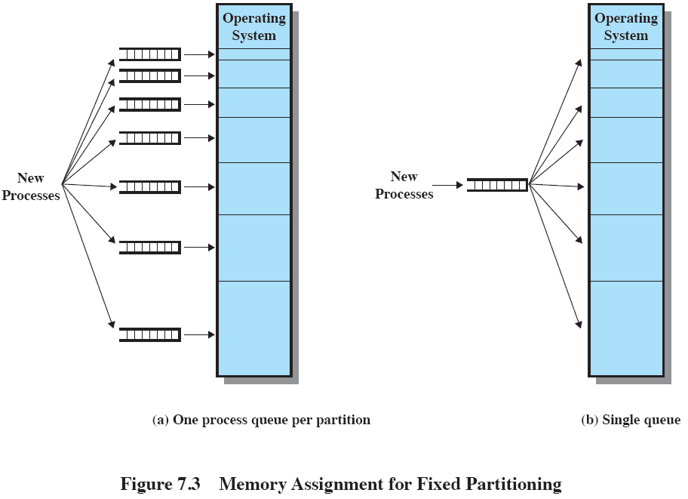
固定分区方案
最佳适应分配：每个分区各自维护一个调度队列，每个新到的进程指定到足够容纳它的最小分区的队列
最佳可得分配：只维护一个调度队列，每个新到的进程都进入到该队列中去，每次需要装入内存时挑选一个足够容纳它的最小空闲分区（如果没有空闲分区，则挑选一个分区将其换出）
7 固定分区方案1.png
7 固定分区方案2.png

Slide 45
习题7.2
考虑使用大小相等分区的固定分区方案。分区大小为2¹⁶字节，贮存的大小为2²⁴字节。使用一个进程表来包含每一个进程对应的分区。这个指针需要多少位？
分区的数量等于主存的字节数除以每个分区的字节数：2²⁴/2¹⁶ = 2⁸. 需要8个比特来确定一个分区大小为2⁸中的某一个位置。

Slide 46
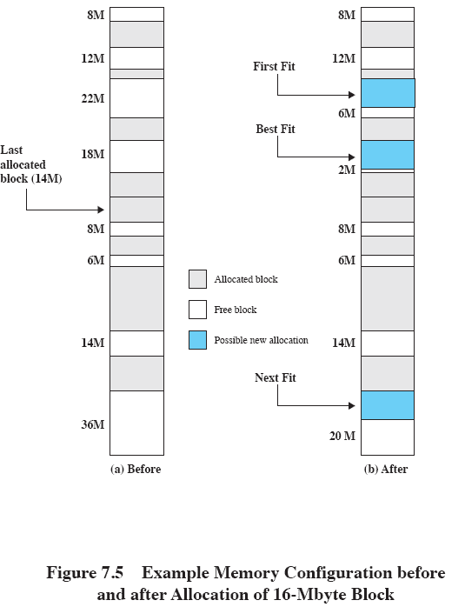
动态分区方案
最佳适配：选择与要求大小最接近的块
首次适配：从头开始扫描，选择第一个足够大小的块
下次适配：从上一个放置的位置开始扫描，选择下一个足够大小的块

Slide 47
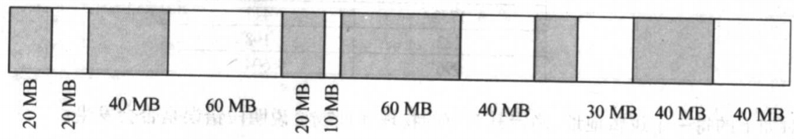
习题7.6
如果使用动态分区方案，下图所示为在某个给定的时间点的内存配置：
阴影部分为已经被分配的块；空白部分为空闲块。接下来的三个内存需求分别为40MB，20MB和10MB。分别使用如下几种放置算法，指出给这三个需求分配的块的起始地址。
a. 首次适配
b. 最佳适配
c. 临近适配（假设最近添加的块位于内存的开始）
d. 最坏适配

Slide 48
a.首次适配
40MB
起始80MB
20MB
起始20MB
10MB
起始120MB
b.最佳适配
40MB
起始230MB
20MB
起始20MB
10MB
起始160MB

Slide 49
c.下次适配
40MB
起始80MB
10MB
起始160MB
20MB
起始120MB
d.最坏适配
40MB
起始80MB
20MB
起始230MB
10MB
起始360MB

Slide 50
伙伴系统
整个空间被看作是一个大小为 2^{U} 的块
如果请求的大小s满足2^{U-1} < s <= 2^{U}
分配整个块
否则该块被分成两个大小相等的块
这个过程一直继续直到产生大于或等于s的最小块
Notes:
In a fixed partitioning scheme limits the number of active processes and may use space inefficiently if there is a poor match between available partition sizes and process sizes.
A dynamic partitioning scheme is more complex to maintain and includes the overhead of compaction.
An interesting compromise is the buddy system.

Slide 51
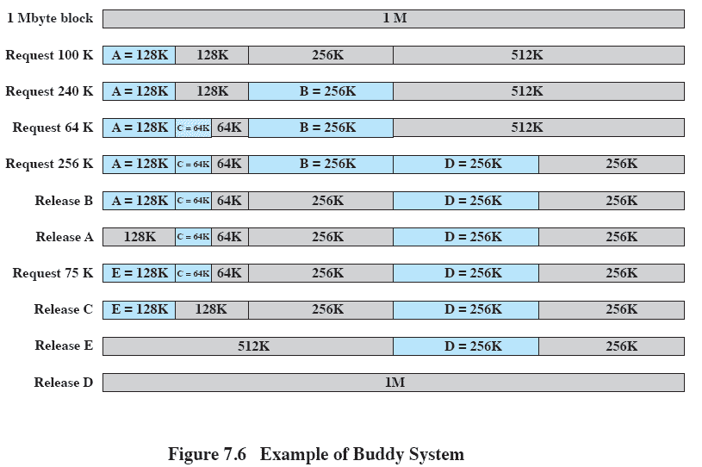
伙伴系统实例
Notes:
Figure 7.6 gives an example using a 1-Mbyte initial block.
The first request,A, is for 100 Kbytes, for which a 128K block is needed.
The initial block is divided into two 512K buddies.
The first of these is divided into two 256K buddies,
and the first of these is divided into two 128K buddies,
one of which is allocated to A.
The next request,B, requires a 256K block. Such a block is already available and is allocated.
The process continues with splitting and coalescing occurring as needed.
Note that when E is released,two 128K buddies are coalesced into a 256K block, which is immediately coalesced with its buddy

Slide 52
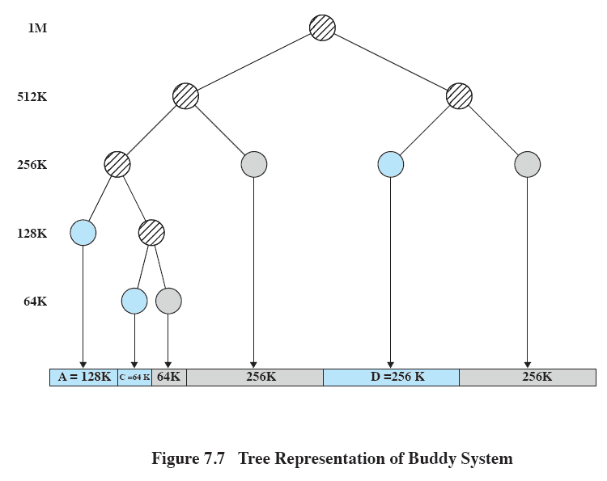
伙伴系统的树状表示
如果两个兄弟节点都被释放了，则会发生合并；
比如C释放后，会和已经空闲的64K兄弟节点合并为一个128K的块
Notes:
Figure 7.7 shows a binary tree representation of the buddy allocation immediately after the Release B request.
The leaf nodes represent the current partitioning the memory.
If two buddies are leaf nodes, then at least one must be allocated;
otherwise they would be coalesced into a larger block.
The buddy system is a reasonable compromise to overcome the disadvantages of both the fixed and variable partitioning schemes,
But in contemporary operating systems, virtual memory based on paging and segmentation is superior.
However, the buddy system has found application in parallel systems as an efficient means of allocation and release for parallel programs. A modified form of the buddy system is used for UNIX kernel memory allocation (described in Chapter 8).

Slide 53
Linux 内存管理
Linux使用三级页表结构
页目录：每个活动进程有一个页目录，页目录为1页尺寸。必须在内存中
页中间目录：页中间目录可能跨越多个页
页表：每个页表项指向该进程的一个虚拟页

Slide 54
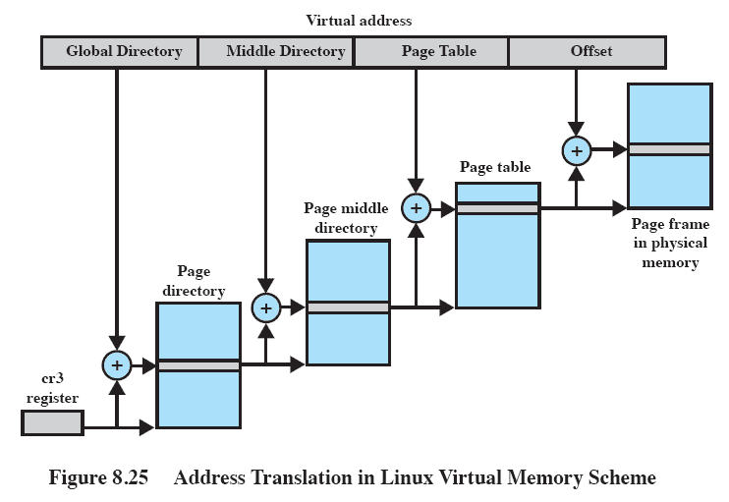
Linux虚拟内存方案中的 地址转换
Notes:
A virtual address in Linux is viewed as consisting of four fields (Figure 8.25).
The leftmost (most significant) field is used as an index into the page directory.
The next field serves as an index into the page middle directory.
The third field serves as an index into the page table.
The fourth field gives the offset within the selected page of memory.

Slide 55
习题7.12
考虑一个简单分页系统，其物理存储器大小为2³²字节，页大小为2¹⁰字节，逻辑地址空间为2¹⁶个页。
a.逻辑地址空间包含多少位？
b.一个帧（页框）中包含多少字节？
c.在物理地址中指定帧（页框）需要多少位？
d.在页表中包含多少个页表项？
e.在每个页表项中包含多少位？（假设每个页表项中包含一个有效/无效位）
a.（逻辑地址 = 页地址 + 页内地址）10+16=26
b.一个帧包含的字节跟一个页是一样的,2¹⁰比特.
c.主存中帧的数量是2³²/2¹⁰=2²²,所以每个帧的定位要22个比特
d.每个逻辑地址空间需要一个页表,每个页都有一个页表项,所以有2¹⁶项
e.加上有效/无效位，每个页表项包含23位。
【这里是“简单分页系统”，不考虑多种页大小，页表项不需要是完整的32位基地址？】
【帧是物理内存上的块，页是逻辑内存上的块，两者大小相等】
【三级页表：页表号(6) – 页号(16) – 页内偏移(10)】

Slide 56
6 虚拟内存
第八章 虚拟内存

Slide 57
名词解释
驻留集：进程执行中的任何时候都在主存中的部分
抖动：虚拟内存结构的震动现象，在这个过程中处理器大部分的时间都用于交换块，而不是执行指令。
转换检测缓冲区（TLB）：是一个包含最近经常被使用过的页表项的高速缓冲存储器。它的目的是为了减少从磁盘中恢复一个页表项所需的时间。
8 转换检测缓冲区（TLB）.png

Slide 58
多级页表设计（习题8.2）
考虑一个使用32位的地址和1KB大小的页的分页虚拟内存系统。每个页表项需要32位。需要限制页表的大小为一个页。
a.页表一共需要使用几级？
b.每一级页表的大小是多少？提示：一个页表的大小比较小。
c.在第一级使用的页较小与在最底下一级使用的页较小相比，那种策略使用最小个数的页？
a.虚拟内存可以分为2³²/2¹⁰= 2²²页，所以需要22个bit来区别虚拟内存中的一页，每一个页表可以包含2¹⁰/4=2⁸项（4字节指针，限制页表大小为一个页），因此每个页表可以包含22bit中的8个bit，所以需要三级索引。
b.第一级页表有2⁶个页表项，第二级2⁸个页表项，第三级2⁸个页表项（6+8+8=22）
c.如果顶层有2⁶个页表项将会减少使用空间，在这种情况下，中间层页表有2⁶个页表并且每个都有2⁸个页表项，底层有2¹⁴个页并且每个都有2⁸个页表项，因此共有1+2⁶+2⁶⁺⁸页=16,449页。如果中间层有2⁶个页表项，那么总的页数有1+2⁸+2⁸⁺⁶页=16,641页。如果底层有2⁶个页表项，那么总的页表数是1+2⁸+2⁸⁺⁸页=65,973页。

Slide 59
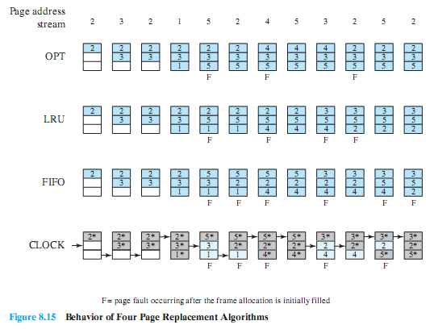
置换策略
最佳（OPT）
未来最晚被使用
最近最少使用（LRU）
最近使用最久远
先进先出（FIFO）
最早进来的
（被再次使用不会刷新）
时钟（Clock）
【计算缺页次数】

Slide 60
时钟策略Clock
给每个页面帧关联一个附加位，叫使用位
当页面第一次读入内存中，该内存帧的使用位设为1，当该页随后被访问到时，它使用位也被置为1
用于置换的候选页帧集合被看作是一个循 环缓冲区。
当需要置换一页时，操作系统扫描缓冲区查找使用位为0的页帧，查找过程将遇到的使用位为1页帧置为0
Notes:
Camera jumps to animation of clock policy at http://gaia.ecs.csus.edu/~zhangd/oscal/ClockFiles/Clock.htm
The simplest form of clock policy requires the association of an additional bit with each frame, referred to as the use bit.
When a page is first loaded into a frame in memory, the use bit for that frame is set to 1.
Whenever the page is subsequently referenced (after the reference that generated the page fault), its use bit is set to 1.
The set of frames that are candidates for replacement is considered to be a circular buffer, with which a pointer is associated.
When a page is replaced, the pointer is set to indicate the next frame in the buffer after the one just updated.
When it comes time to replace a page, the operating system scans the buffer to find a frame with a use bit set to zero.
Each time it encounters a frame with a use bit of 1, it resets that bit to zero and continues on.
If any of the frames in the buffer have a use bit of zero at the beginning of this process, the first such frame encountered is chosen for replacement.
If all of the frames have a use bit of 1, then the pointer will make one complete cycle through the buffer, setting all the use bits to zero, and stop at its original position, replacing the page in that frame.
This policy is similar to FIFO, except that, in the clock policy, any frame with a use bit of 1 is passed over by the algorithm.

Slide 61
习题8.10
假设页尺寸为4KB，页表项大小位4字节。如果要映射一个64位地址空间，并且最顶层的页表对应于一页，则需要几级页表？
因为每个页表项有4bytes，每个页表有4Kbytes，所以每个页表可以映射1024=2¹⁰个页，标识出2¹⁰×2¹²=2²²bytes的地址空间。然而，地址空间是2⁶⁴bytes。增加一个二层页表，顶层页表指向2¹⁰个页表，标识出2³²个页表，将这个过程继续下去就得到：
深度 | 地址空间
1 | 2²²bytes
2 | 2³²bytes
3 | 2⁴²bytes
4 | 2⁵²bytes
5 | 2⁶²bytes
6 | 2⁷²bytes（﹥2⁶⁴bytes）
我们可以看到5层是不够表示64位的地址空间，但是6层达到了要求。但是6层中只有2位被使用，而不是全部的10位。所以不是使用72位的虚拟地址空间，而是将除了最低两位外的其他位全部屏蔽忽略。这样将会得到一个64位地址空间，顶层页只有4个页表项。另外一种方法是修改规则将顶层页做成一个单独的物理页并且让它适合4个页。这样将会节省一个页。

Slide 62
7 单处理器调度
第九章 单处理器调度

Slide 63
调度性能相关的几个参数
到达时间T_{a}：进程提交的时刻
服务时间T_{s}：进程需要执行的时间
完成时间T_{f}：进程完成的时刻
周转时间T_{r}：进程从提交到完成的时间间隔
响应时间：进程从提交到第一次执行的时间间隔
T_{r}/T_{s}

Slide 64
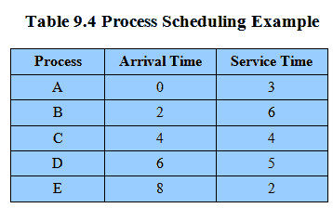
进程调度示例
一组进程集合，可以把他们想象成批处理器作业
调度策略
FCFS先来先服务
RR轮转
SPN最短进程优先
SRT最短剩余时间优先
HRRN最高响应比优先
服务时间表示一个周期所需要的处理器时间
Notes:
We can think of these as batch jobs, with the service time being the total execution time required.
Movie button links to animation of Process Scheduling Algorithms at http://gaia.ecs.csus.edu/%7ezhangd/oscal/pscheduling.html

Slide 65
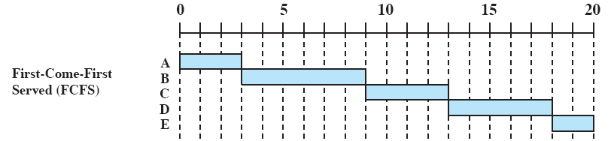
先来先服务 First-Come-First-Served
进程 | 服务时间
A | 3
B | 6
C | 4
D | 5
E | 2
进程都在就绪队列
当前运行的进程停止运行后，在就绪队列中选择存在时间最长的进程运行
A
B
C
D
E
Notes:
The simplest scheduling policy is first-come-first-served (FCFS),
aka. first-in-first-out (FIFO) or a strict queuing scheme.
As each process becomes ready, it joins the ready queue.
When the currently running process ceases to execute, the process that has been in the ready queue the longest is selected for running.

Slide 66
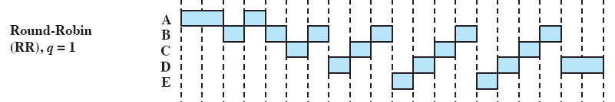
轮转 Round Robin
进程 | 服务时间
A | 3
B | 6
C | 4
D | 5
E | 2
采用基于时钟的抢占策略
又称为时间片(time slicing), 每个进程在被抢占前都分配一定时间
A
B
C
D
E
此处出现“中断”和“新服务到达”同时发生，书上和ppt是先将新服务入队，再换出进程
Notes:
A straightforward way to reduce the penalty that short jobs suffer with FCFS is to use preemption based on a clock.
The simplest such policy is round robin.
Also known as time slicing, because each process is given a slice of time before being preempted.

Slide 67
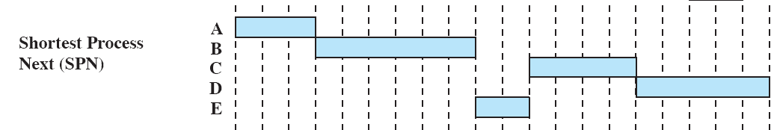
最短进程优先 Shortest Process Next
进程 | 服务时间
A | 3
B | 6
C | 4
D | 5
E | 2
非抢占策略
选择预计处理时间最短的进程
短进程会越过长进程，排到队列头
A
B
C
D
E
Notes:
A non-preemptive policy in which the process with the shortest expected processing time is selected next.
Thus a short process will jump to the head of the queue past longer jobs.

Slide 68
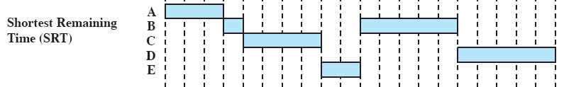
最短剩余时间 Shortest Remaining Time
进程 | 服务时间
A | 3
B | 6
C | 4
D | 5
E | 2
SPN策略的抢占版
总是估算进程时间，并选择预期剩余时间最短的进程
A
B
C
D
E
Notes:
A pre-emptive version of SPN.
In this case, the scheduler always chooses the process that has the shortest expected remaining processing time.
SRT does not have the bias in favor of long processes found in FCFS.
Unlike round robin, no additional interrupts are generated, reducing overhead.
On the other hand, elapsed service times must be recorded, contributing to overhead.
SRT should also give superior turnaround time performance to SPN, because a short job is given immediate preference to a running longer job.

Slide 69

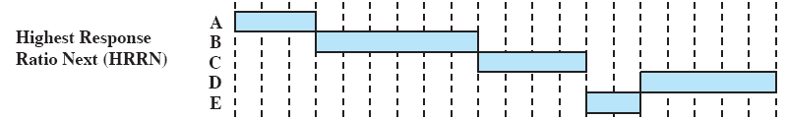
最高响应比优先 Highest Response Ratio Next
进程 | 服务时间
A | 3
B | 6
C | 4
D | 5
E | 2
计算周转时间和服务时间的比率，选择比率最大的就绪进程
非抢占策略
D=(7+5)/5=2.4
E=(5+2)/2=3.5
A
B
C
D
E
C=(5+4)/4=2.25
D=(3+5)/5=1.6
E=(1+2)/2=1.5
只有B
只有D
Notes:
A smaller denominator yields a larger ratio so that shorter jobs are favored, but aging without service increases the ratio so that a longer process will eventually get past competing shorter jobs.
As with SRT and SPN, the expected service time must be estimated to use highest response ratio next (HRRN).

Slide 70
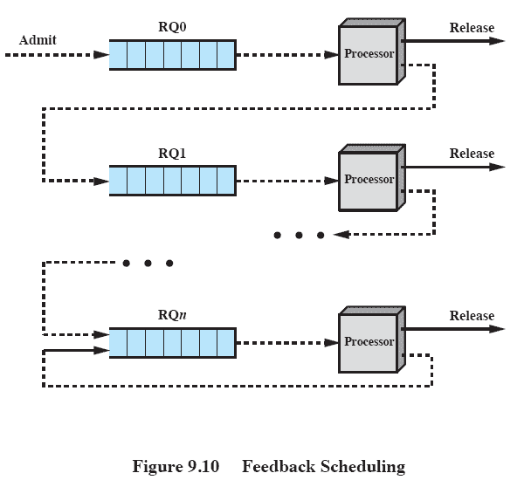
反馈调度
如果没有任何关于进程长度的信息，则SPN,SRT,HRRN都不能用。
如果不能获得剩余的执行时间，那就关注已经执行的时间
当进程运行时间长了就对它降级：第一次就绪在RQ0，被抢占一次降到RQ1，再抢一次再降一级
在每个RQ中使用简单的FCFS
Notes:
If we have no indication of the relative length of various processes, then none of SPN, SRT, and HRRN can be used.
Another way of establishing a preference for shorter jobs is to penalize jobs that have been running longer.
IE if we cannot focus on the time remaining to execute, let’s focus on the time spent in execution so far.
Scheduling is done on a preemptive (at time quantum) basis, and a dynamic priority mechanism is used.
When a process first enters the system, it is placed in RQ0 (refer to Figure 9.4).
After its first preemption, when it returns to the Ready state, it is placed in RQ1.
Each subsequent time that it is preempted, it is demoted to the next lower-priority queue.
A short process will complete quickly, without migrating very far down the hierarchy of ready queues.
A longer process will gradually drift downward.
Thus, newer, shorter processes are favored over older, longer processes.
Within each queue, except the lowest-priority queue, a simple FCFS mechanism is used.
Once in the lowest-priority queue, a process cannot go lower, but is returned to this queue repeatedly until it completes execution.
Thus, this queue is treated in round-robin fashion.

Slide 71
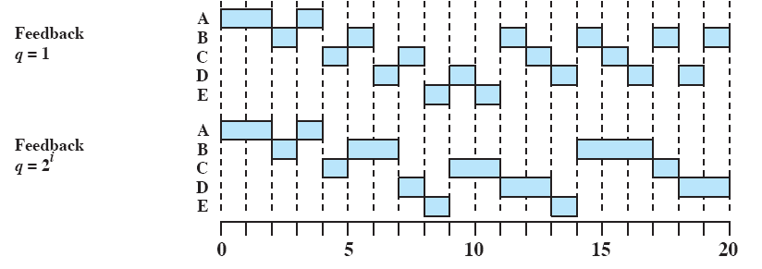
反馈调度
进程 | 服务时间
A | 3
B | 6
C | 4
D | 5
E | 2
反馈调度有许多变体。一个简单的版本是使用和轮转法相同的方式：按照周期性的时间间隔执行抢占
长进程周转时间惊人地增加;
补偿：按照队列设置允许被抢占的次数，当被抢占的次数超出这个值后再将其降级。
B降级
B降级
C降级
C降级
D降级
A
B
C
D
E
E降级
时间片固定为1
RQ0中调度的进程执行一个时间单位；RQ1中调度的进程执行2个时间单位
(……其他略)
i为队列深度；
即优先级越低，时间片越长
B降级
C降级
D降级
E降级
B降级
Notes:
A number of variations of this scheme exist.
A simple version is to perform preemption in the same fashion as for round robin: at periodic intervals.
Our example shows this (Figure 9.5 and Table 9.5) for a quantum of one time unit.
Note that in this case, the behavior is similar to round robin with a time quantum of 1.
But the turnaround time of longer processes can stretch out alarmingly.
it is possible for starvation to occur if new jobs are entering the system frequently.
To compensate for this, we can vary the preemption times according to the queue:
A process scheduled from RQ0 is allowed to execute for one time unit and then is preempted;
a process scheduled from RQ1 is allowed to execute two time units, and so on.
In general, a process scheduled from RQi is allowed to execute 2i time units before preemption.
Even with the allowance for greater time allocation at lower priority, a longer process may still suffer starvation.
A possible remedy is to promote a process to a higher-priority queue after it spends a certain amount of time waiting for service in its current queue.

Slide 72
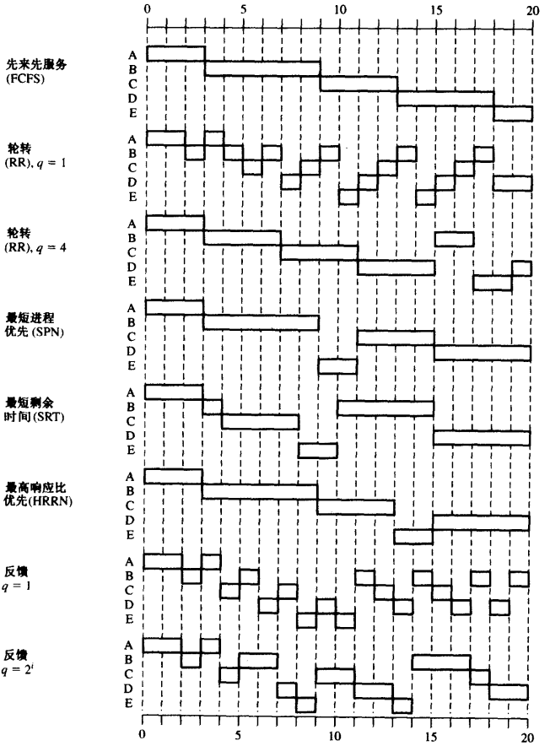
调度算法比较

Slide 73
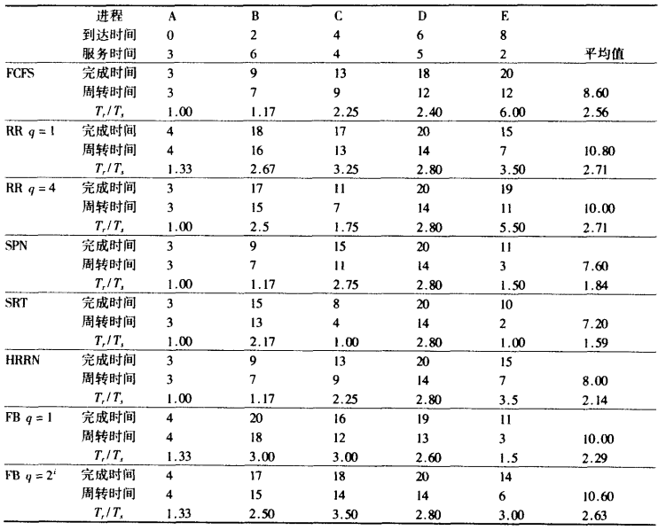

Slide 74
8 实时调度
第十章 多处理器和实时调度

Slide 75
两个基本概念
硬实时任务：必须满足最后期限的限制，否则会给系统带来不可接受的破坏或致命的错误；
软实时任务：有相关联的最后期限，并希望能满足这个期限的要求，但不是强制的，即使过了这个最后期限，调度和完成这个任务仍然是有意义的；

Slide 76
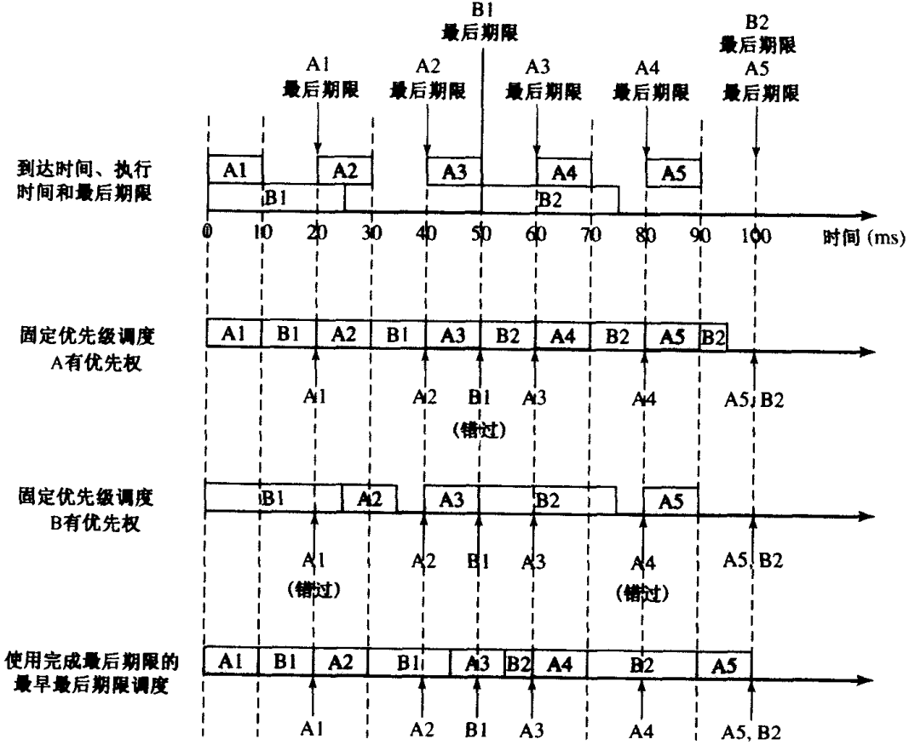
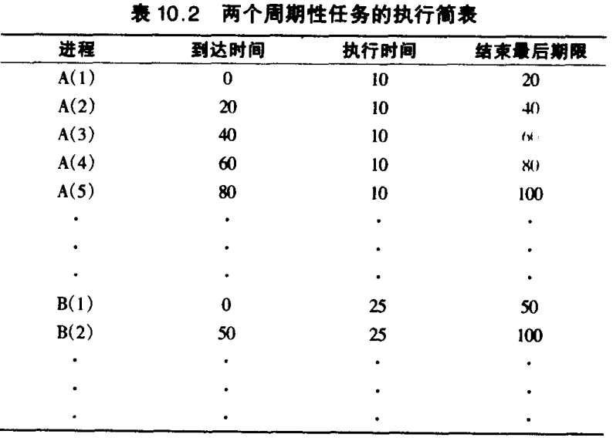
具有完成deadline的周期任务
每10ms进行一次调度；
或进程完成后进行调度
调度完成deadline
最临近的进程

Slide 77
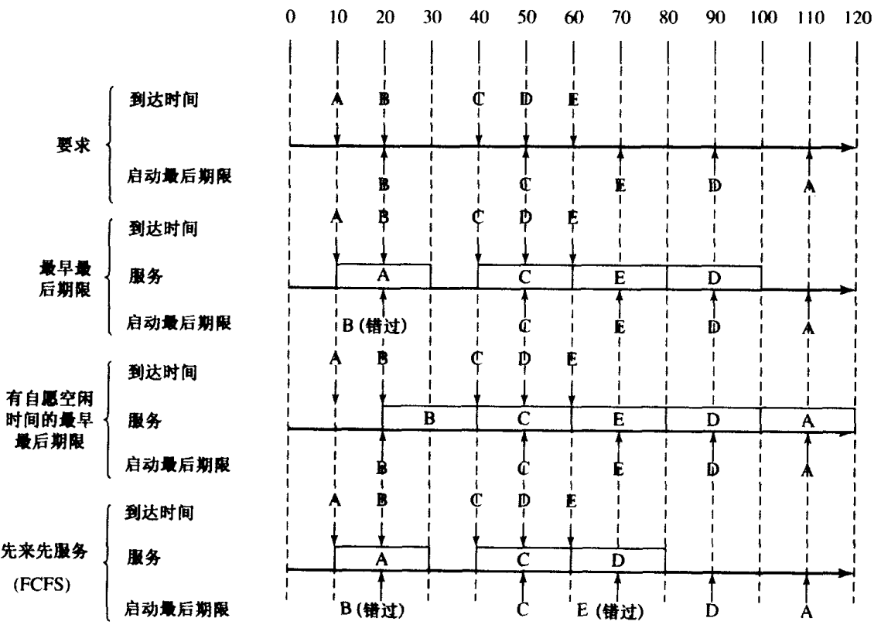
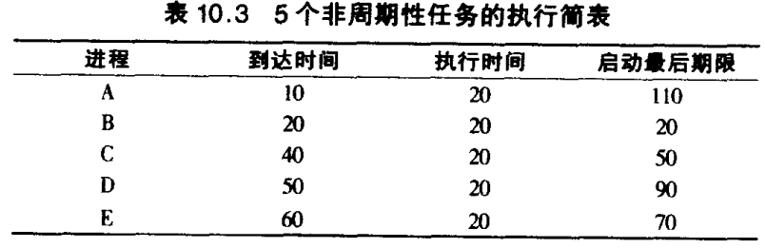
具有启动deadline的非周期任务
每10ms进行一次调度；
或进程完成后进行调度
事先知道所有启动deadline，
并按照顺序启动

